Slide 1
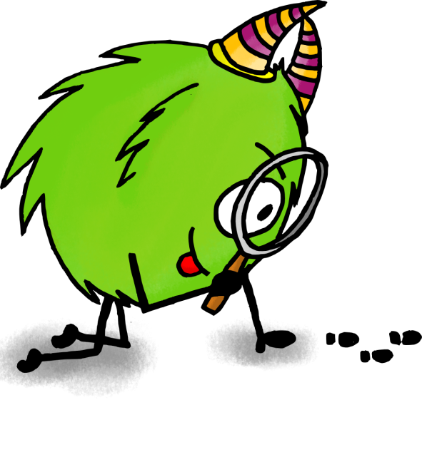
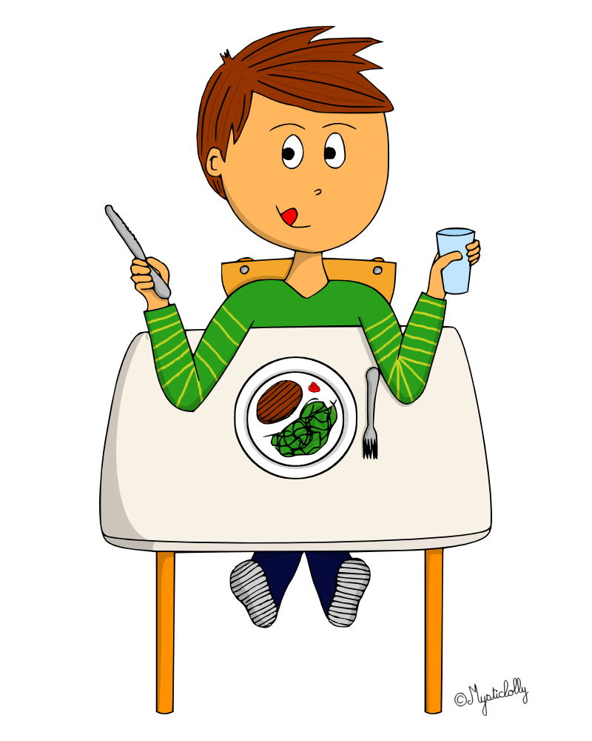
Plan de travail
Sciences
Cycle 3
Pars avec Mystik’s le scientifique à la découverte de la digestion !
Nom du scientifique :
______________

Slide 2
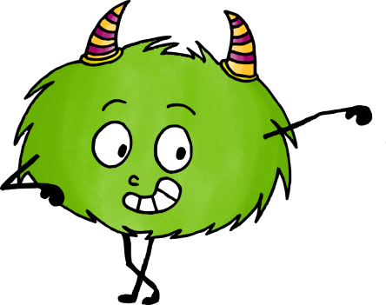
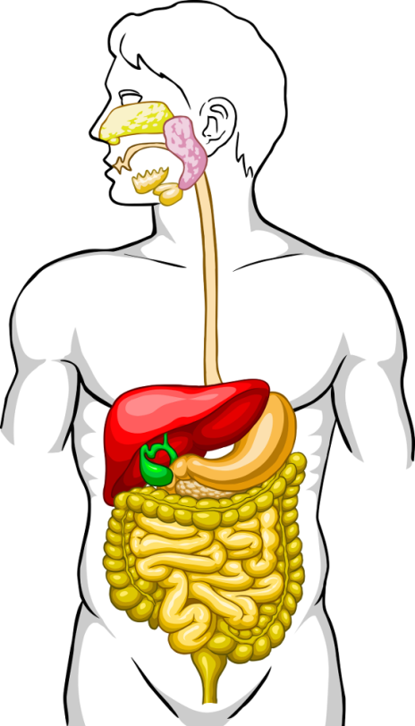
Bonjour petit
scientifique ! Partons à la découverte de notre digestion !
Objectif :
Découvrir le trajet des aliments dans le tube digestif et les différentes transformations subies par les aliments.
1
Introduction interactive
a. Découvre le livre animé qui raconte la digestion sous forme d’une petite histoire. Pour cela, rends-toi à l’adresse suivante sur ton navigateur internet :
http://marelle.org/cdi/3-animaux/digestion
b. A présent, complète la légende du système digestif.
Titre du schéma :
c. Indique par des flèches le trajet des aliments dans le corps.
d. A quoi sert l’appareil digestif ?
___________________________________________________________________

Slide 3
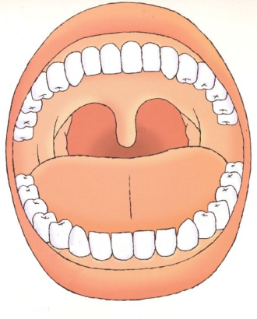
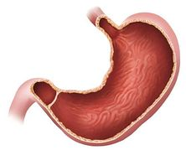

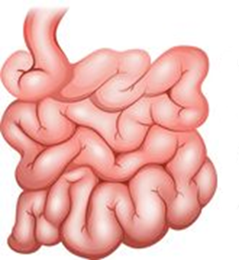
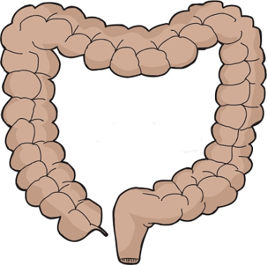
2
Le rôle des organes dans la digestion
a. Voici la liste des organes par lesquels passent les aliments que nous consommons. Nomme-les et indique pour chacun d’eux la transformation que les aliments y subissent.
b. Quel est le rôle de l’œsophage ? Quelle est sa longueur ?
___________________________________________________________________
c. Qu’est-ce qu’un suc digestif ?
___________________________________________________________________
d. Quelle est l’action de ce suc digestif sur les aliments ?
___________________________________________________________________

Slide 4

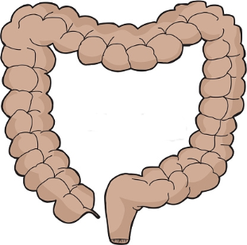
e. Cite les deux organes de l’appareil digestif dans lesquels les aliments ne passent pas. Pour chacun d’eux, explique leur rôle :
____________________________________
____________________________________
____________________________________
____________________________________
____________________________________
____________________________________
f. Dans quel organe les nutriments passent-ils du tube digestif dans le sang ? Entoure-le et nomme-le.
__________________________________________________________________
g. Comment s’appelle la bouillie d’aliments qui quittent l’estomac ?
___________________________________________________________________
h. Comment appelle-t-on ce qui n’est pas assimilé et qui est rejeté par le corps ?
___________________________________________________________________
i. Complète ces mots croisés.
❶
Liquide transparent qui lubrifie les aliments pour les faire descendre dans l’œsophage.
Autre mot pour désigner le gros intestin.
Dernière étape de la digestion.
Il circule dans tout notre corps.
❸
❷
❹

Slide 5

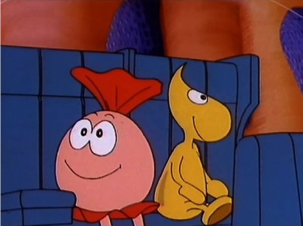
j. Mène l’enquête !
Retrouve l’organe qui se cache derrière chacune de ces propositions.
1. Je suis capable de détruire les produits toxiques qui voyagent dans le sang.
Je suis : _____________________________________________________________
2. Je mesure environ 5 mètres de long et je suis très sinueux.
Je suis : _____________________________________________________________
3. Je suis un petit tube fixe entre l’estomac et l’intestin grêle.
Je suis : _____________________________________________________________
4. En me contractant, je conduis les aliments dans l’estomac.
Je suis : _____________________________________________________________
5. Je suis une glande située derrière l’estomac. Je produis un suc qui est envoyé dans l’intestin grêle.
Je suis : _____________________________________________________________
3
Les nutriments : le premier matériau du corps !
a. Qu’est-ce qu’un nutriment ?
___________________________________________________________________
___________________________________________________________________
b. A quoi servent les nutriments ?
___________________________________________________________________
___________________________________________________________________
c. Cite les 6 catégories de nutriments.
___________________________________________________________________
___________________________________________________________________

Slide 6
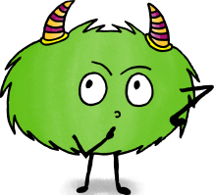
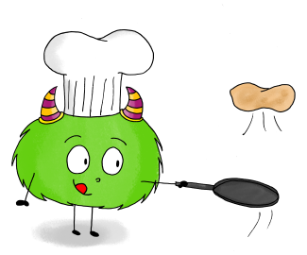
4
La digestion dans notre langue française !
Aide moi à comprendre ce que veulent dire ces expressions !
a. Avoir l’estomac dans les talons : _________________________________________
___________________________________________________________________
b. Ne pas être dans son assiette : __________________________________________
___________________________________________________________________
c. Mettre les bouchées doubles : ___________________________________________
___________________________________________________________________
d. C’est pas de la tarte : _________________________________________________
___________________________________________________________________
5
Pour ces expériences, il te faudra :
de la pancréatine, de l’eau, 6 pots en verre, du beurre, un petit morceau de viande hachée, de la farine !
Le coin des expériences !
Tu vas réaliser des expériences pour comprendre l’importance du suc pancréatique dans la digestion des aliments !
Tu vas donc reproduire la digestion de la farine (glucides), de la viande (protéines) et du beurre (lipides) ! A chaque fois, tu feras une expérience témoin en mettant l’aliment simplement dans l’eau.
Pour les pots contenant le suc pancréatique, procède ainsi :
Dilue une petite cuillère à café de pancréatine dans de l’eau (ce qui permet de reconstituer le suc pancréatique). Puis verse une cuillère à soupe de ce suc dans de l’eau chaude (environ 37°C pour reproduire la température du corps : celle du robinet d’eau chaude devrait faire l’affaire). Ajoute ensuite l’aliment à tester.
Expérience 1 : Les glucides
Prends 2 pots de verre.
Dans le pot témoin, verse de l’eau et une cuillère à café de farine.
Dans le 2ème pot, verse le suc pancréatique et une cuillère à café de farine.
Expérience 2 : Les protéines
Prends 2 pots de verre.
Dans le pot témoin, verse de l’eau et un peu de viande hachée.
Dans le 2ème pot, verse le suc pancréatique et un peu de viande hachée.
Expérience 3 : Les lipides
Prends 2 pots de verre.
Dans le pot témoin, verse de l’eau et des petites morceaux de beurre.
Dans le 2ème pot, verse le suc pancréatique et des petites morceaux de beurre.
Note sur la fiche suivante ce qu’ils s’est passé au bout d’une heure pour chacune de ces expériences !

Slide 7
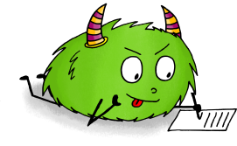
Compte rendu des expériences : complète les schémas des expériences. Pense à bien légender et à noter tes résultats.
Expérience 1 :
avant
aprés
Expérience 2 :
avant
aprés
Expérience 3 :
avant
aprés
Mes conclusions :

Slide 8

Ce qu’il te faut retenir !
La digestion
Lorsque tu manges, les aliments entrent par ta ________ puis traversent __________ ____________ qui est composé des organes suivants :
L’____________
L’____________
L’_____________ _______
Le ______ ___________ ou __________
Pendant ce trajet, les aliments sont _____________ de façon ___________ et __________ jusqu’à devenir assez petits pour être assimilés par ton corps, en passant dans le ______ par les parois de l’intestin grêle. Ce sont alors des ____________. Ils fournissent l’_________ et les ___________ dont ton corps a besoin pour bien grandir !
Chaque organe a un rôle bien précis dans la digestion :
Dans la ________: C’est la première étape de la digestion : la _____________. Les _______ écrasent les aliments. C’est une transformation ____________. Ensuite, la ________ produite par les _________ ____________ va transformer ______________ ces aliments pour faciliter leur assimilation par les autres organes du tube digestif.
L’___________: Une fois que tu as avalé, les aliments passent dans un tuyau d’environ 20 cm de long pour arriver, grâce à l’action de ses muscles jusqu’à l’organe suivant de la digestion. Il contribue à la transformation ____________ des aliments.
L’_________ : C’est une poche en forme de gant de boxe. Ici, les aliments vont être brassés puis transformés en __________ sous l’action d’un liquide acide : les ______ ____________. Cette bouillie s’appelle le _____ _____________ ou _______. Le bol alimentaire quitte l’estomac par un orifice appelé le ________.

Slide 9
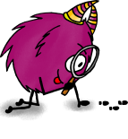
L’__________ _______: Dans l’intestin grêle, les aliments poursuivent leur transformation. C’est ici qu’ils vont passer dans le ______, à travers la _______ _____________, pour _________ ton corps. Mais pour cela, l’intestin grêle a besoin de ______ ___________ produits par deux autres organes pour transformer les aliments en nutriments :
  Les ______ _______________ produits par le __________.
  La ______ produite par le ______.
Le ______ __________ ou _______: Lorsque les nutriments ont traversé la paroi intestinale pour aller dans le sang, il reste encore des _________ et de l’_____.
  L’______sera absorbée au niveau du gros intestin.
  Les _________ seront réduits par des ___________ présentes dans le gros intestin où ils seront alors transformés en ____________ qui seront ensuite éliminés par l’______.
Schéma de l’appareil digestif
Je sais que je connais ma leçon quand :
Je connais le schéma de l’appareil digestif.
Je connais le rôle de chaque organe dans le processus de digestion.
Je sais que les aliments sont transformés en nutriments et passent ensuite dans le sang par les parois de l’intestin grêle.

